Slide 1
网络库架构
主讲：聂晓文
Email：niexiaowen@uestc.edu.cn
电子科技大学 计算机学院

Slide 2
本章内容
C10k问题
Reactor与Proactor模式
一线程一loop方案
多线程一loop方案

Slide 3
1. c10k问题
《Scalable Network Programming》
one-process-per-connection
fork 进程数<4000
进程调度 O(1)/O(logn)
内存开销
结论：sucks

Slide 4
one-thread-per-connection
Windows/Solaris的线程创建比fork慢
调度开销、内存开销仍然无法减少
thread-pool
核数<<并发数
无法支撑高并发
但是多线程仍然有benefit
充分利用cpu的性能

Slide 5
Timeout
SIGALRM
Select，不准确，并且一般不会提供等待多长时间，gettimeofday()，事件集合大小限制
Poll，没有事件集合大小限制，但是集合拷贝开销无法避免
Select/poll
SIGIO
内核的事件队列长度有限，超过长度，事件被丢失
/dev/epoll
Sun
Linux是一个patch

Slide 6
Epoll/kqueue
Linux epoll
Freebsd kqueue
Windows completion ports

Slide 7
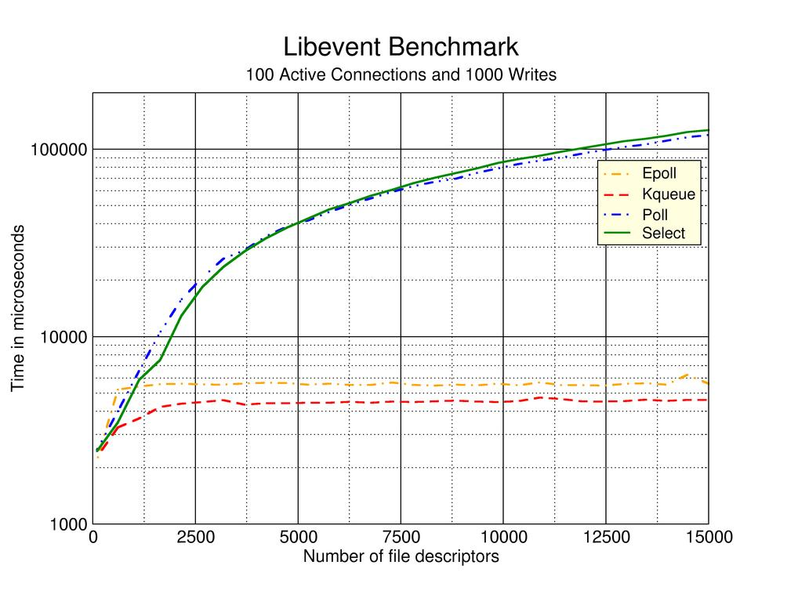
可扩展的网络编程，多种模式的叠加
线程池
高速Io复用：Epoll、kqueue、完成端口
非阻塞

Slide 8
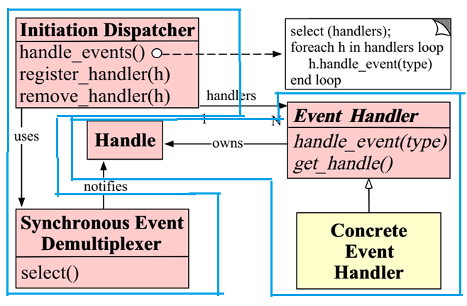
2. Reactor设计模式
Reactor是一种设计模式
应用注册事件
由一个事件复用器将事件分发给handler
Handler处理事件
对象
Handles
Demultiplexer
Dispatcher
Handler
Concrete Event Handler

Slide 9
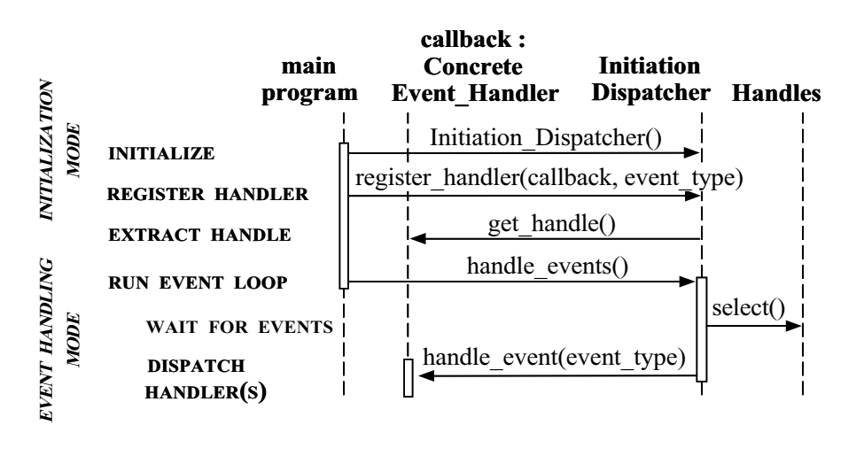
基本过程是：注册事件 → 等待事件发生 → 事件发生 → 调用处理函数处理

Slide 10
Reactor
面向对象设计
代码组织便于扩展
隔离业务代码
问题
底层库无法预知上层应用的上下文
收报文时，该准备多少buffer？
依赖于一个强有力的buffer设计

Slide 11
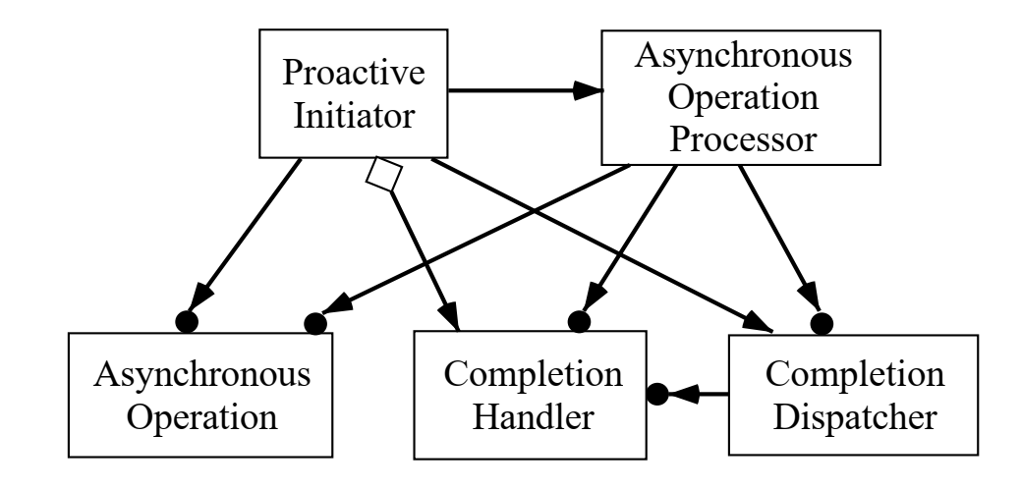
3. Proactor设计模式
Proactor是一种事件响应设计模式
设计思路模仿了aio
对象
Initiator
Async Processor
Async Operation
Dispatcher
Competion Handler
Initiator事件解复用
Async Porcessor处理事件
Dispatcher调用用户回调

Slide 12
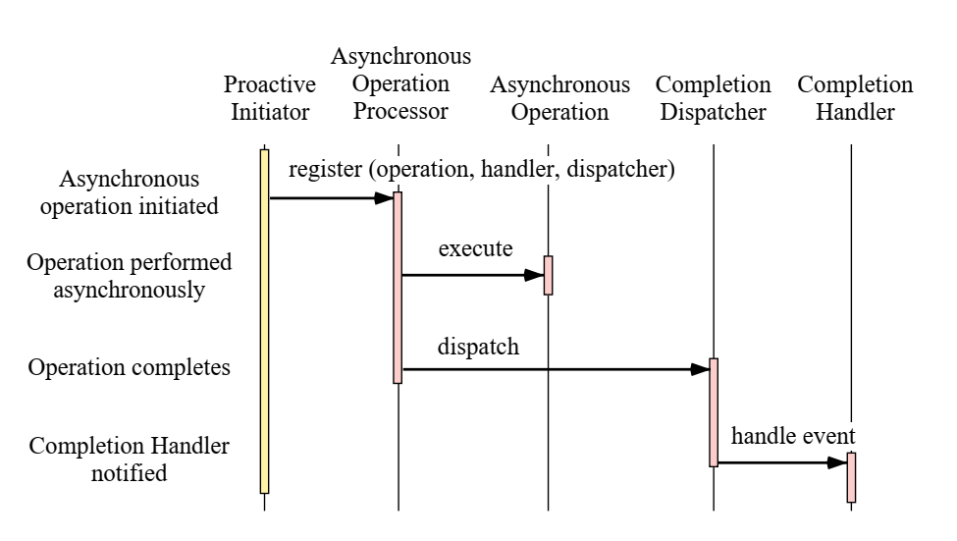
动态交互图

Slide 13
Proactor将事件回调分为两部分：
通用异步操作
定制回调
Proactor的应用场景是在事件循环中完成多线程处理
与Reactor相比，它不需要buffer抽象
问题：
按需处理事件，事件可能丢失
边沿触发下，如何处理？

Slide 14
3. 一线程一loop方案
采用epoll构成一个事件循环
多个线程多个loop
按照文件描述符将事件均分到各个loop上

Slide 15
问题：
CPU密集的计算任务，有可能阻塞该eventloop上的其它事件处理
动态调整个线程的负载
典型库
libevent
libuv
muduo

Slide 16
4. 多线程一loop
一个线程负责事件分发
其余线程处理事件
异步操作
用户回调

Slide 17
Dispatcher如何与worker交互
直接分发
TaskQueue

Slide 18
网络库架构

Slide 19
5. coroutine
协程（纤程）
在用户态构建更细粒度的运行机制
多线程
Task

Slide 20
Thanks. And Your Slogan Here.
Speaker name and title
www.islide.cc

